Slide 1
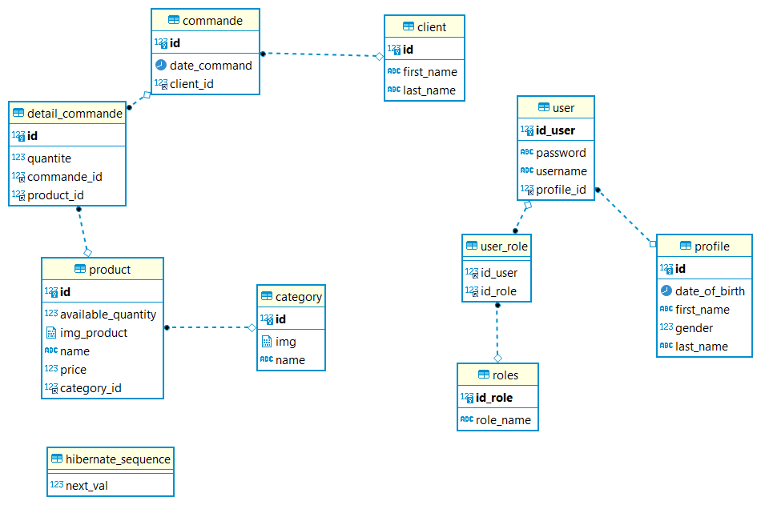
DB Schéma

Slide 2
Le fonctionnement Spring Security & JWT

